Slide 1
2019
文本检测方法分析
算法分享
分享人：李兵 （好未来 AI Lab）
日期：2019年3月17日

Slide 2
目录 content
00
文本检测面临的挑战
01
anchor-based检测算法分析
02
实战->复杂背景下的视频字幕识别系统
03
pixel-based检测算法分析
04
pixel与anchor结合的检测算法分析
05
实战->文本检测之CTPN

Slide 3
00
文本检测面临的挑战

Slide 4
文本检测面临的挑战
＊如何实现小文本(如文本的高度小于10个像素点)的检测？
＊如何实现长宽比悬殊的文本的检测?
＊如何实现斜体、形变、曲线文本的检测？

Slide 5
01
anchor-based
检测算法分析

Slide 6
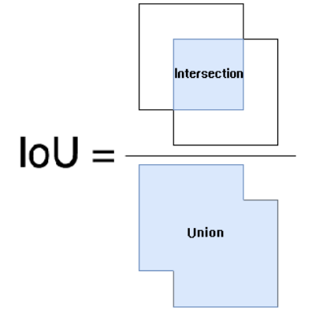
anchor-based检测算法 -> 基础 -> IOU

Slide 7
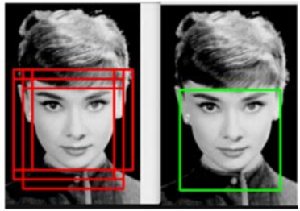
anchor-based检测算法 -> 基础 -> NMS
＊ 目的：如图，去掉冗余的候选框，得到最具代表性的结果；
＊ NMS算法过程：
步骤1:依据候选框分类score进行排序：A<B<C<D<E<F
步骤2: 标记最大概率矩形框F并保留；
步骤3:从F开始，分别判断A~E与F的IOU, 是否大于给定
阈值，假设B、D与F的IOU超过阈值，那么就扔掉B、D；
步骤4:从剩下的矩形框A、C、E中，选择概率最大的E，
标记并保留，然后判读E与A、C的IOU，扔掉IOU超过设
定阈值的矩形框；

Slide 8
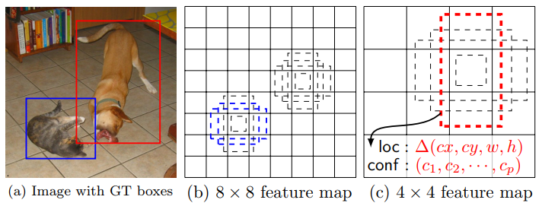
anchor-based检测算法 -> 基础 -> ANCHOR
＊目前，主流目标检测算法均采用anchor机制；
＊图a，狗占面积较大，用较大的feature map进行预测;猫占的面积较小，用较小feature
map；大的feature map具有较强语义信息，小feature map具有较强的位置信息；
＊anchor设计需要考虑feature map的感受野，对于同一感受野，过大的anchor和过小
的anchor都不利于检测模型性能的提升；

Slide 9
anchor-based检测算法 -> ANCHOR
优点：1. 密集的anchor boxes可有效提高检测模型的召回率；
2. 给定合适的anchor，可以实现较大目标和较小目标的有效检测；
缺点：1. 需要人为设计超参（scale、aspect ratio），需要较强的先验知识，不同的
数据集和方法需要单独调参；
2. 冗余anchor boxes过多，并且多数anchor为背景区域，对proposal提取或
目标检测无积极作用；
3. 预先定义好的anchor超参不一定能同时满足极端scale和aspect ratio悬殊的
物体，如火车；

Slide 10
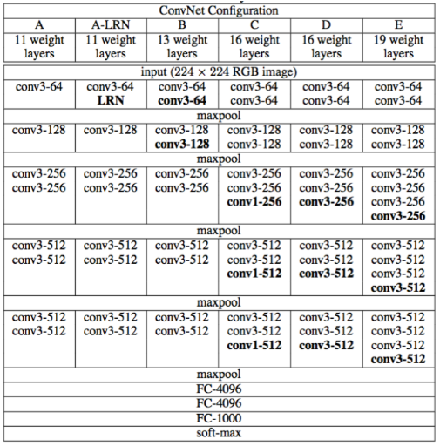
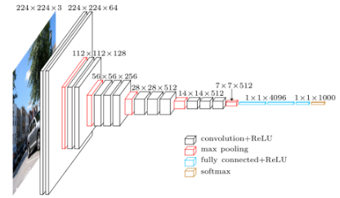
anchor-based检测算法 -> VGG16

Slide 11
anchor-based检测算法 -> SSD -> 特点
＊one-stage算法
＊结构简单，计算量低
＊多scale结构，即多个不同大小的feature map参与预测
＊性能优于单阶段算法YOLO、 双阶段算法Faster RCNN

Slide 12
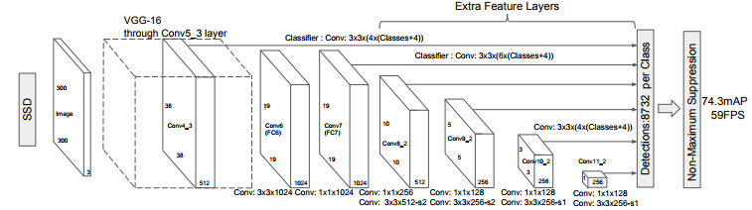
anchor-based检测算法 -> SSD -> PIPELINE

Slide 13
anchor-based检测算法 -> SSD -> 细节 -> ANCHOR的选取

Slide 14
anchor-based检测算法 -> SSD -> 细节 -> HARD NEGATIVE MINING
IOU>0.5
n个正样本
候选Box
IOU<0.5
按正样本分类score降序排序
取前3n个样本作为负样本

Slide 15
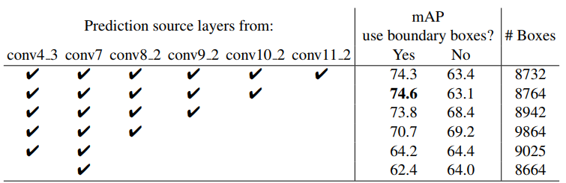
anchor-based检测算法 -> 性能分析

Slide 16
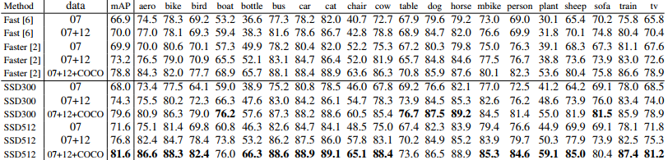
anchor-based检测算法 -> 性能分析

Slide 17
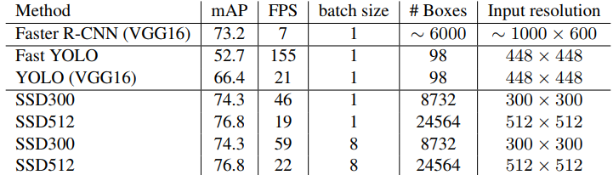
anchor-based检测算法 -> 性能分析

Slide 18
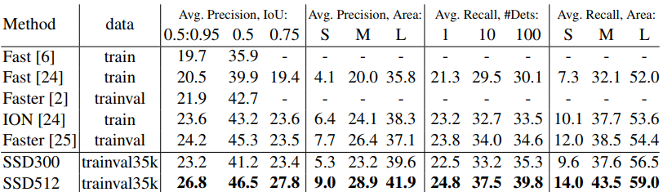
anchor-based检测算法 -> 性能分析

Slide 19
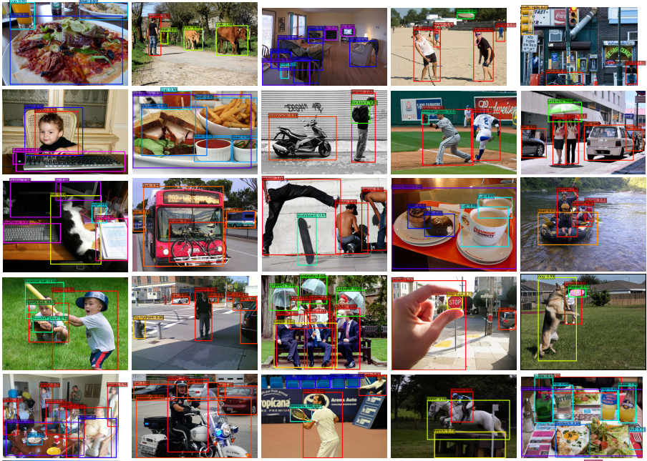
anchor-based检测算法 -> 实例

Slide 20
anchor-based检测算法 -> 不足之处
＊anchor的scale、aspect ratio这些经验值，不好调节；
＊小目标检测效果仍不是很好，SSD最大的feature map为Conv4_3，对于一些小的
物体，Conv4_3的感受野过大、位置特征较弱；

Slide 21
anchor-based检测算法 -> TextBoxes -> 特点
＊基于SSD框架进行改进，结构简单，运行速度快，适用于文本检测；
＊检测与识别end-to-end模型，利用识别提升检测性能；

Slide 22
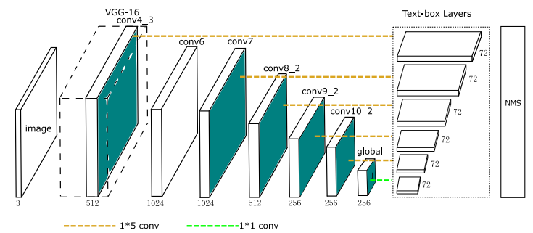
anchor-based检测算法 -> TextBoxes -> PIPELINE

Slide 23
anchor-based检测算法 -> TextBoxes -> 细节
＊TextBoxes的backbone为VGG16，替换其全连接层为卷积层，形成全卷积网络；
＊为了适应长宽比悬殊的文本，anchor的aspect ratio分别设置为[1 2 3 5 7 10];
＊为了增加X方向的感受野，避免Y方向引入文本噪声，提出了text-box层，其中
classifier卷积核为1x5 (SSD为3x3);
＊end-to-end的训练框架，训练时，输入图像为多尺度;
＊加入文本识别模块，提升检测性能;

Slide 24
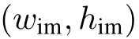
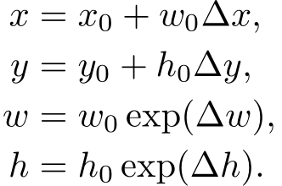
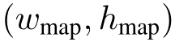
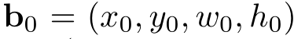
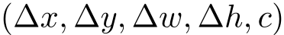
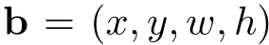
anchor-based检测算法 -> TextBoxes -> 细节 -> TEXT-BOX LAYERS
＊Text-box layers是TextBoxes的重要组成部分，其负责类别预测和bounding box回归；
图像宽高
feature map 宽高
anchor
预测值
预测框

Slide 25
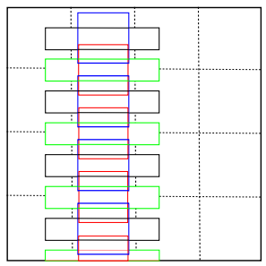
anchor-based检测算法 -> TextBoxes -> 细节 -> anchor offset
＊TextBoxes的anchor长宽比较大 (如10)，此类anchor适应文本的同时，导致垂直方向上的anchor过于稀疏，为了增加anchor在垂直方向的覆盖区域，采用垂直偏移的方式增加垂直方向上anchor数量，如图所示；

Slide 26
anchor-based检测算法 -> TextBoxes -> 细节 -> MULTI-SCALE INPUTS
＊虽然TextBoxes为了适应文本检测，对anchor和卷积核进行了优化，但仍无法检测极端aspect ratio、scale的文本，因此作者采用了多尺度图像进行训练(300x300,700x700,300x700,500x700,1600x1600)，多尺度带来F1提升的同时，严重影响模型的运行速度；

Slide 27
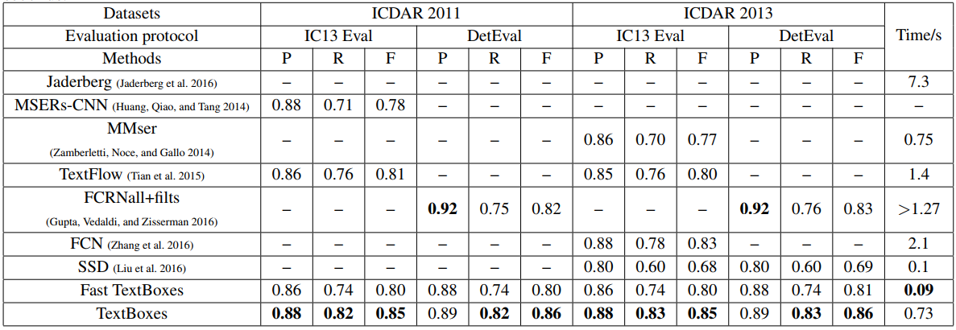
anchor-based检测算法 -> TextBoxes -> 性能分析

Slide 28
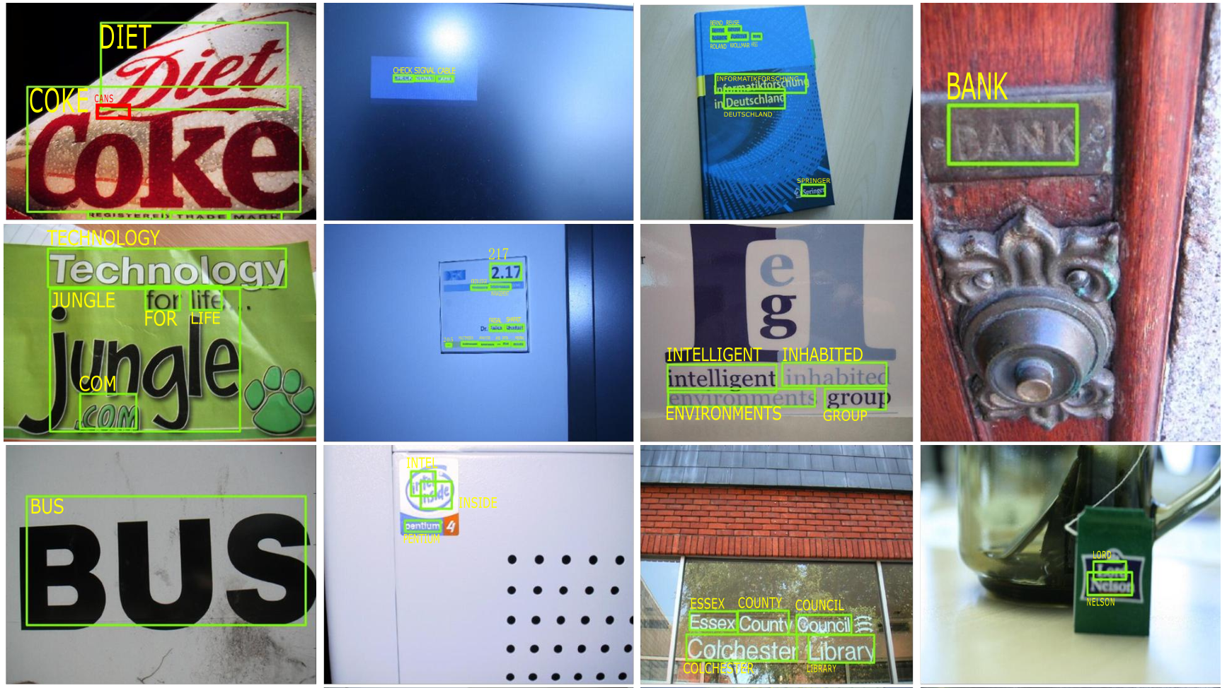
anchor-based检测算法 -> TextBoxes -> 实例

Slide 29
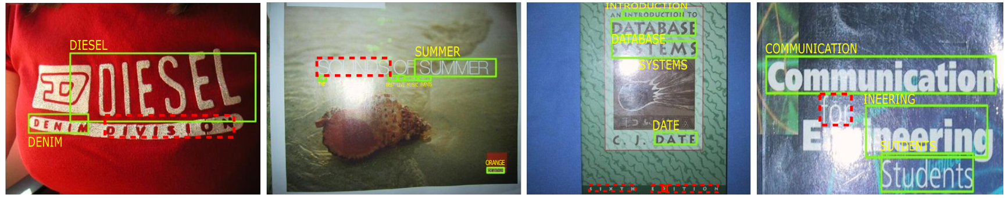
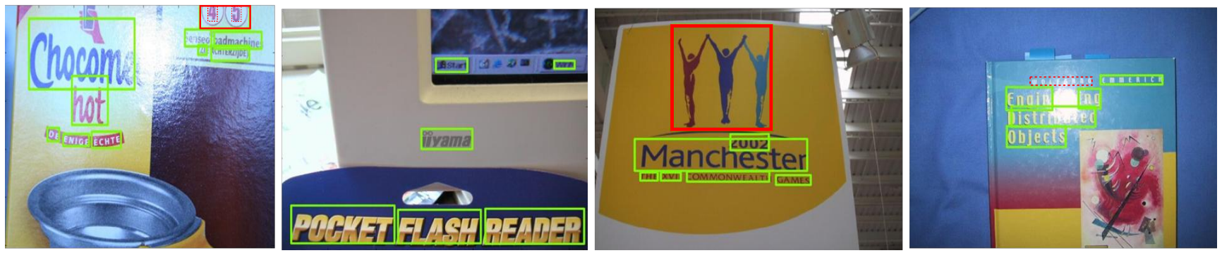
anchor-based检测算法 -> TextBoxes -> 不足之处
＊无法处理一些特殊情况，如遮
挡、文字间距过大、过度光照；
＊无法有效检测多方向文本；
＊一些非文字区域被检测(如图
红实线)
＊一些文字区域无法检测到(如
图红虚线)

Slide 30
anchor-based检测算法 -> TextBoxes++ -> 特点
＊类似SSD的多scale结构，结构简单，运行速度快；
＊直接在feature map上进行回归和分类；
＊直接回归到四边形或带角度的矩形，可支持多角度文本检测；

Slide 31
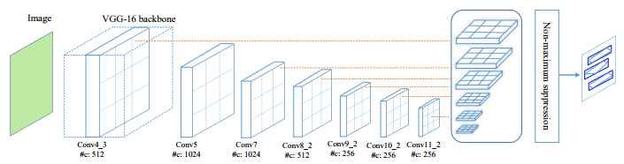
anchor-based检测算法 -> TextBoxes++ -> PIPELINE

Slide 32
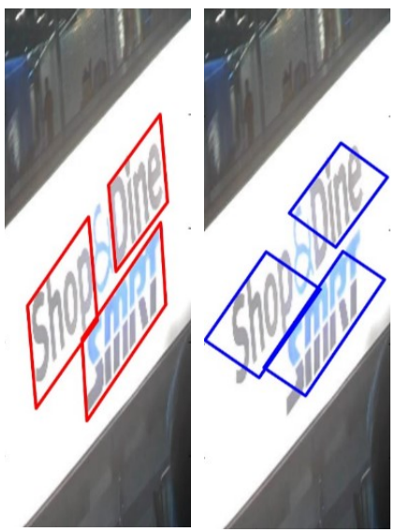
anchor-based检测算法 -> TextBoxes++ -> 细节
＊识别与检测相结合，通过识别提升检测性能；
＊提出了四边形和带角度矩形的物体描述方法；
＊全卷积结构，支持任意尺寸的输入；
＊与SSD相同，采用6个scale进行预测、回归；
＊anchor的长宽比为[1 2 3 5 1/2 1/3 1/5]；
＊采用3x5卷积核，加大横向感受野，适应长文本检测；
＊网络的输出与TextBoxes不同，支持多方向文本检测
＊hard example mining采用两个阶段分别为1：3和1:6

Slide 33
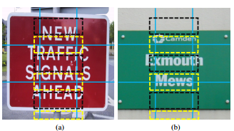
anchor-based检测算法 -> TextBoxes++ -> ANCHOR OFFSET
＊TextBoxes++使用细长形的anchor，这样
可能导致anchor在水平方向密集在垂直方
向上稀疏，从而导致检测不准确。为了解
决上述问题，给每个anchor加上垂直偏移；

Slide 34
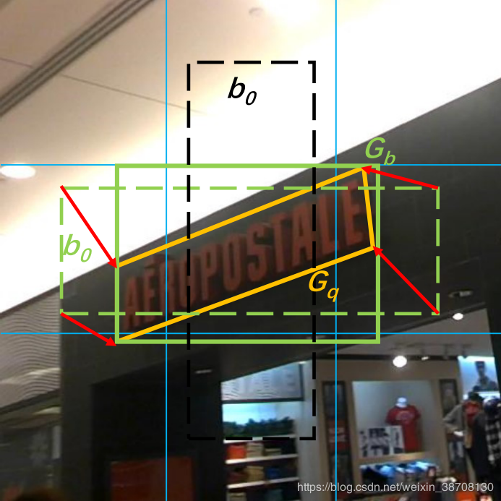
anchor-based检测算法 -> TextBoxes++ -> 细节 -> 目标描述
＊黄实线为GT、绿实线为GT的最小外接矩形Gb、绿
虚线和黑虚线为anchor；
＊Gb的作用是确定正负样本(计算Gb与b0的IOU)，如
图所示绿虚线为正样本，参与回归，回归到黄实线
(如红实线所示)

Slide 35
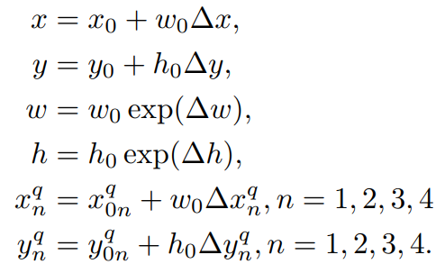
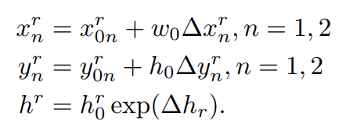
anchor-based检测算法 -> TextBoxes++ -> 细节 -> 目标描述

Slide 36
anchor-based检测算法 -> TextBoxes++ -> 细节 -> CASCADED NMS
＊相对于矩形的NMS，四边形和带角度矩形的NMS更为耗时；
步骤1：先对四边形和带角度矩形的最小外接矩形进行NMS，以较大的IOU阈值(如0.5)，剔除一些候选框；
步骤2：对剩余的候选四边形和带角度矩形候选框进行NMS，以较小的IOU阈值(如0.2)，剔除一些候选框；

Slide 37
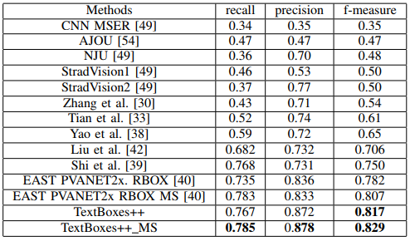
anchor-based检测算法 -> TextBoxes++ -> 性能分析

Slide 38
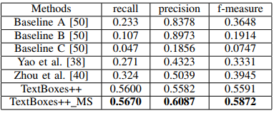
anchor-based检测算法 -> TextBoxes++ -> 性能分析

Slide 39
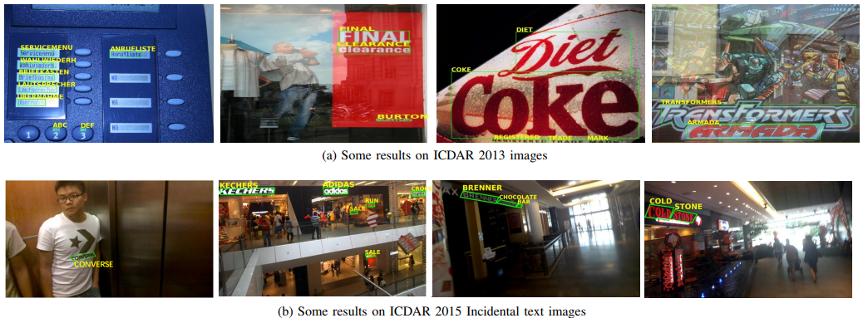
anchor-based检测算法 -> TextBoxes++ -> 实例

Slide 40
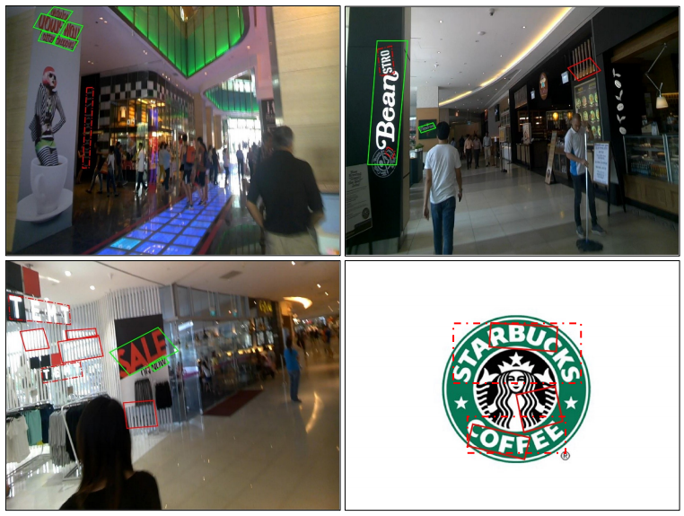
anchor-based检测算法 -> TextBoxes++ -> 不足之处
＊无法处理一些特殊情况，如遮挡、文字
间距过大；
＊纵向文本检测效果不好，主要由于缺乏
训练样本；
＊一些非文字区域被检测(如图红实线)
＊一些文字区域无法检测到(如图红虚线)

Slide 41
anchor-based检测算法 -> CTPN -> 特点
＊CTPNanchor的宽度固定(16)，高度可变；大量小proposal通过后处理
合并成文本行；克服通用目标检测框架对长度剧烈变化敏感的缺陷；
＊CNN与RNN相结合，同时学习空间特征和序列特征；空间特征可有效
描述CTPN检测到的小的文字段；序列特征可有效学习到小文字段间
的关联性；

Slide 42
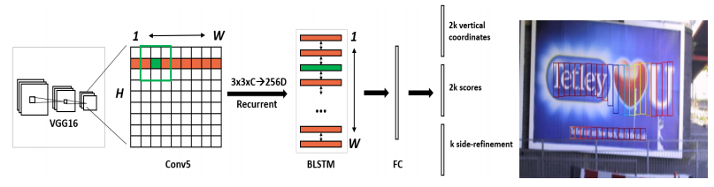
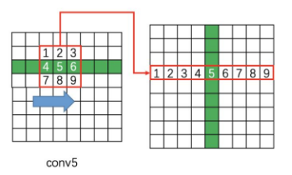
anchor-based检测算法 -> CTPN -> PIPELINE
1. VGG16 -> Conv5 -> NxCxHxW
2. 3x3滑窗-> Nx9CxHxW->((NH)xWx9C)
3. Batch=NH、Tmax=W->LSTM->(NH)xWx256
->Nx256xHxW(空间特征+序列特征)
4. Nx256xHxW->FC->Nx512xHxW->text proposals

Slide 43
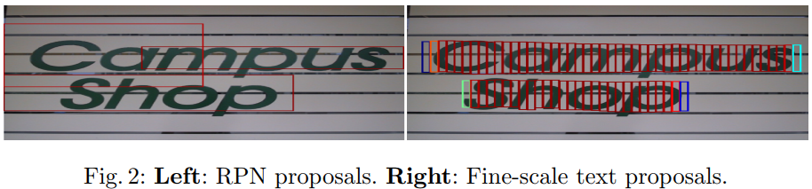
anchor-based检测算法 -> CTPN -> 细节 -> FINE-SCALE
＊ 与RPN不同，CTPN引入了“微分”思想，即检测文本行的局部区域，然后进行合并；
＊ CTPN的anchor宽度固定(16个像素点)，高度从11~273(每次乘以1.4)，feature map每个
点对应10个anchor；
＊ Fine-scale机制使得CTPN可以检测长宽比悬殊的文本；

Slide 44
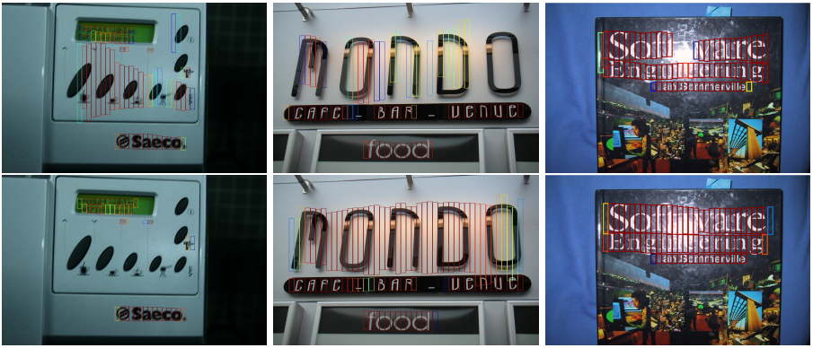
anchor-based检测算法 -> CTPN -> 细节 -> CNN+RNN

Slide 45
anchor-based检测算法 -> CTPN -> 细节 -> 文本线构造
＊核心思想：相近的proposal组成一个pair，合并不同的pair直到无法合并为止；
＊两个proposal(Bi和Bj)组成pair的条件：
步骤1：Bj->Bi，且Bi->Bj (Bj->Bi表示二者可以组成pair)
步骤2：Bj->Bi条件1：Bj是Bi的邻居中距离Bi最近的，且该距离小于50个像素点
步骤3：Bj->Bi条件2：Bj和Bi的vertical overlap大于0.7

Slide 46
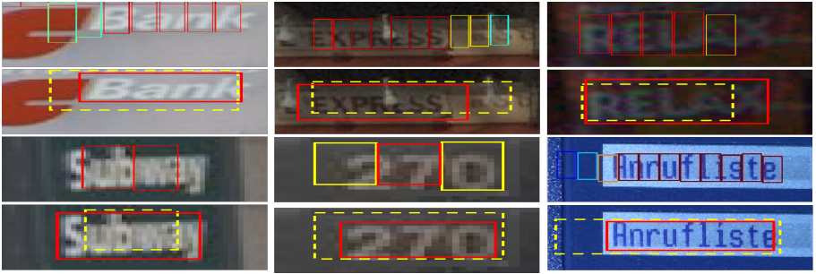
anchor-based检测算法 -> CTPN -> 细节 -> SIDE-REFINEMENT
＊水平方向，文本被分为等宽(16个像素点)，可能导致水平方向的两侧边框不够准确，如图所示

Slide 47
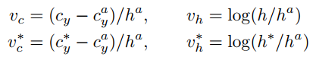
anchor-based检测算法 -> CTPN -> LOSS
1. Anchor Softmax loss：监督学习每个Anchor中是否包含文本；
2. Anchor y coord regression loss：监督学习每个包含文本anchor的bounding box
regression y方向offset，类似于Smooth L1 Loss；
3. Anchor x coord regression loss：监督学习每个包含文本anchor的bounding box
regression x方向offset，与y方向类似；

Slide 48
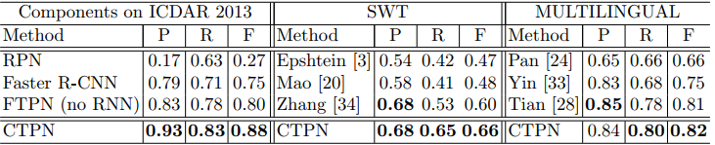
anchor-based检测算法 -> CTPN -> 性能分析

Slide 49
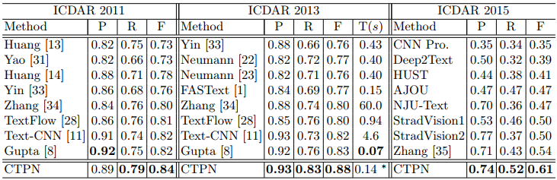
anchor-based检测算法 -> CTPN -> 性能分析

Slide 50
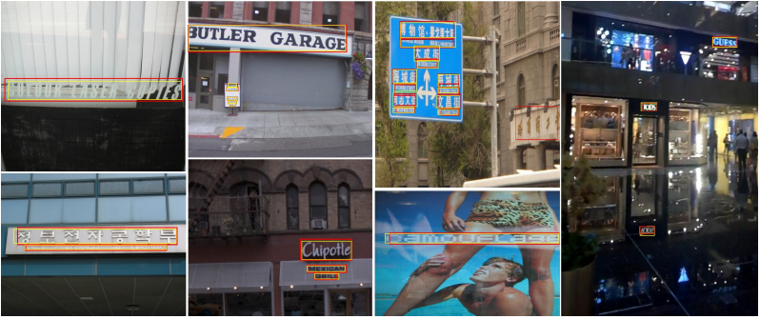
anchor-based检测算法 -> CTPN -> 实例

Slide 51
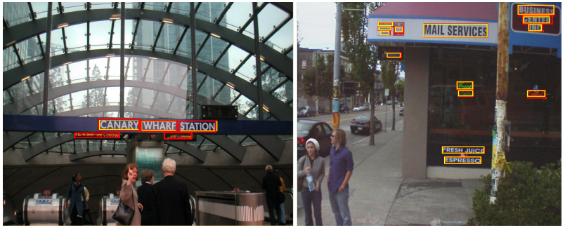
anchor-based检测算法 -> CTPN -> 实例

Slide 52
anchor-based检测算法 -> CTPN -> 不足之处
＊无法检测竖直、形变、曲线文本，倾斜样本检测较差；
＊横向文本两边定位精度较低；
＊存在基于策略的合并环节，导致CTPN无法处理一些复杂环境的样本；

Slide 53
anchor-based检测算法 -> SEGLINK -> 特点
＊结合CTPN局部片段预测和SSD多尺度预测，同时预测不同scale下的
segment和link；
＊可处理多方向和任意长度的文本；

Slide 54
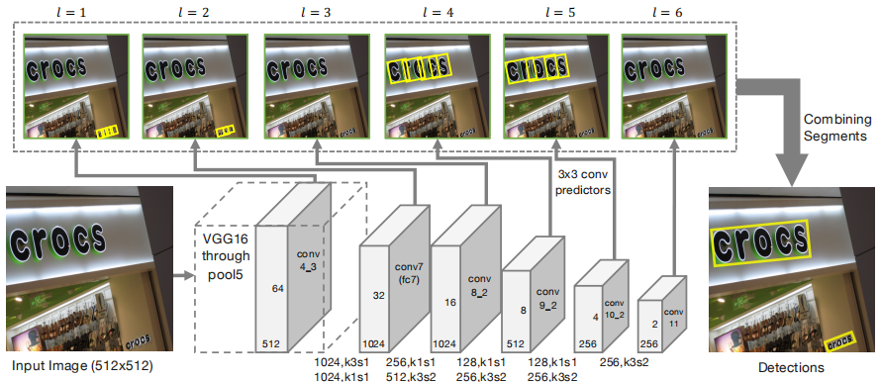
anchor-based检测算法 -> SEGLINK -> PIPELINE

Slide 55
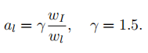
anchor-based检测算法 -> SEGLINK -> 细节
＊为了支持多个方向的文本检测，SegLink增加了方向信息的预测，即box=(Xs,Ys,Ws,Hs,Rx)；
＊SegLink中anchor的超参aspect ratio=1，而SSD为(1，2，3，1/2，1/3)；
＊SegLink的数据增强方法与Hard Example Mining与SSD相同；
＊SegLink中anchor的超参scale，根据当前feature map的感受野进行设置，具体公式如下，而SSD是通过人
工进行设定；

Slide 56
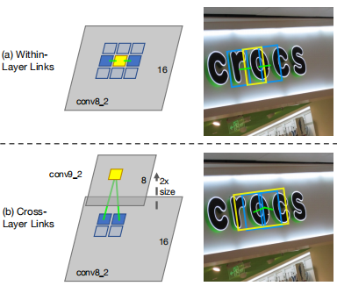
anchor-based检测算法 -> SEGLINK -> Link检测
＊ 同一个feature map层，每个feature map层仅预测一个segment，所以层内link仅考虑当前segment的8个领域，即判断每个segment与周围8个领域的连接情况(连接、断开)
＊ 同一segment可能被不同feature map检测到，为了降低冗余，相邻feature map建立link，即cross-layer link，当前feature map的每个点与上一层feature map建立4个link(连接、断开)

Slide 57
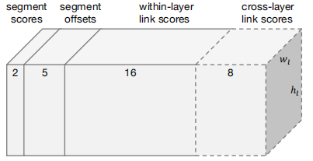
anchor-based检测算法 -> SEGLINK -> 网络输出维度
＊conv4_3：2+5+2x8=23
＊其它分支：2+5+2x8+2x4=31

Slide 58
anchor-based检测算法 -> SEGLINK -> segment合并
＊ 将连接后的所有结果作为输入，将连接在一起的segments当作是一个小的集合，称为B
＊ 将B集合中所有segment的旋转角求平均值作为文本框的旋转角称为θ
＊ 求旋转角θ的斜率，这样就可以得到一系列的平行线，求得B集合中所有segment的中心
点到直线距离的和最小的那条直线
＊ 将B集合中所有segment的中心点垂直投影到3步骤中找到的直线上
＊ 在投影中找到距离最远的两个点称为（Xp，Yp） 和（Xq，Yq）
＊ 上述两点的均值作为框的中心点，宽为上述两点的距离，高为B集合中所有segment的高
的均值

Slide 59
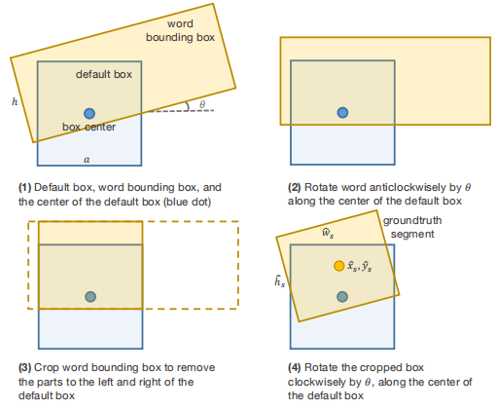
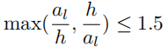
anchor-based检测算法 -> SEGLINK -> 训练样本构造
＊ 条件1：box center在word bounding box内部
＊ 条件2：
＊ 步骤1：word bounding box旋转至与default
box水平对齐
＊ 步骤2：default box垂直延伸，确保可获取延
伸后default box与旋转后word bounding box的
最大相交区域R
＊ 步骤3：反向旋转R，并作为default box回归
的目标

Slide 60
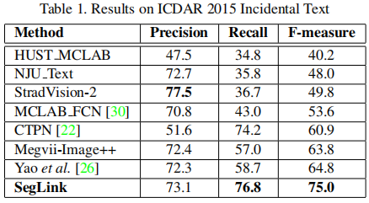
anchor-based检测算法 -> SEGLINK -> 性能分析

Slide 61

anchor-based检测算法 -> SEGLINK -> 实例

Slide 62
anchor-based检测算法 -> SEGLINK -> 不足之处
＊由于segment合并时采用直线拟合，无法检测形变或曲线文本；
＊link仅考虑相邻的segment, 因此无法检测较大的文本；
＊segment的连接存在两个超参需要调节；

Slide 63
anchor-based检测算法 -> 总结
＊TextBoxes系列算法优点是结构简单、处理速度快，缺点是无法有效处理长宽比悬殊的文字；
＊TextBoxes系列算法与anchor自动生成算法相结合，可一定程度上提升算法对目标尺度变化
的鲁棒性；
＊CTPN优点是可以处理长宽比悬殊的文字，缺点是存在基于策略的后处理环节，无法适用于复
杂场景；
＊SegLink优点与CTPN类似，同时一定程度上克服了CTPN的缺点，对于长宽比悬殊的文字检
测是个不错的选择；
＊检测模块与识别模块相结合，可有效提升检测模块的性能；
1. Anchor Box Optimization For Object Detection (2018)
2. DeRPN Taking a Further Step Toward More General Object Detection (2018)
3. MetaAnchor:Learning to Detect Objects with Customized Anchors (2018)
4.Region Proposal by Guided Anchoring (2019)

Slide 64
02
实战->复杂背景下的
视频字幕识别系统

Slide 65

实战 -> 复杂背景下的视频字幕识别系统 -> 目的及意义
＊目的：实时检测视频字幕出现的位置信息和字
幕持续时间，并进行识别，如图2-1所示；
＊意义：可辅助视频资料检索与管理、历史视频
资料抢救、视频节目制作等领域，满足
市场对大规模视频数据库进行自动查询
和检索系统的迫切需求；

Slide 66





实战 -> 复杂背景下的视频字幕识别系统 -> 难点分析
＊要求：
(1) 重点处理复杂背景下的视频字幕，如图2-2所示；
(2) 系统具有强实时性、高准确率；
＊难点分析：
(1) 系统需要给出每条字幕准确的时码信息，需要对每
帧高清图像进行处理，并且系统运行在CPU上，同
时需要具有强实时性；
(2) 复杂背景存在类似文字的信息，对定位和分割造成
严重干扰；

Slide 67
实战 -> 复杂背景下的视频字幕识别系统 -> PIPELINE

Slide 68
实战 -> 复杂背景下的视频字幕识别系统 -> 字幕定位
＊基于边缘的算法：优点是快速简单，应用广泛；缺点是字符过大或颜色与背景相近
时，边缘特征将明显弱化
＊基于分类的算法：优点是可提取不同尺寸、不同语言和不同字体的字幕；缺点是计
算复杂度高，且定位精度不高
＊基于学习的算法：优点是可提取不同尺寸、不同语言和不同字体的字幕；缺点是字
幕提取结果较大程度上受训练样本集的影响。
＊基于区域的算法：优点是实现简单，对高对比度、颜色变化小的图像效果较好；缺
点是连通域获取代价较大

Slide 69
实战 -> 复杂背景下的视频字幕识别系统 -> 字幕定位PIPELINE

Slide 70

实战 -> 复杂背景下的视频字幕识别系统 -> 字幕定位

Slide 71

实战 -> 复杂背景下的视频字幕识别系统 -> 字幕定位

Slide 72

实战 -> 复杂背景下的视频字幕识别系统 -> 字幕定位

Slide 73

实战 -> 复杂背景下的视频字幕识别系统 -> 字幕定位
＊连通域长宽比
＊连通域对应边缘点数量
＊边缘方向分布

Slide 74

实战 -> 复杂背景下的视频字幕识别系统 -> 字幕分割PIPELINE

Slide 75

实战 -> 复杂背景下的视频字幕识别系统 -> 字幕分割

Slide 76
实战 -> 复杂背景下的视频字幕识别系统 -> 系统性能
＊实时性：标清视频全屏检测可达3倍速，标清视频1/3
全屏检测可达11倍速；
＊定位准确率：标清视频(中文字幕)准确率为97%左右；
标清视频（中英双字幕）中文字幕准确率为97%左右；
标清视频（中英双字幕）英文字幕准确率为95%左右；
＊定位召回率：标清视频(中文字幕)准确率为92%左右；
标清视频（中英双字幕）中文字幕准确率为92%左右；
标清视频（中英双字幕）英文字幕准确率为90%左右
＊支持多种语言识别
＊支持多种字幕排列方式
＊复杂背景下的视频字幕识别
＊关键字检索
＊字幕相关信息提取

Slide 77
实战 -> 复杂背景下的视频字幕识别系统 -> 系统限制
＊视频分辨率过低，如网络视频
＊字幕为渐变字幕、滚动字幕等特效字幕
＊娱乐节目等特效字幕较多的视频

Slide 78
03
pixel - based
检测算法分析

Slide 79

pixel-based检测算法 -> EAST -> 特点
＊FCN+NMS，FCN直接进行预测、回归，除NMS无其它环节；
＊EAST的检测形状可为四边形、带角度矩形，可处理单词级别和文本行级别的文本；

Slide 80

pixel-based检测算法 -> EAST -> PIPELINE

Slide 81
pixel-based检测算法 -> EAST -> 关键信息
＊CTPN在ICDAR2015上表现较差，主要由于其仅适合检测水平文本；
＊EAST可处理字符级和文本行级别的文本；
＊传统方法和一些深度学习检测算法包括多个环节，导致其无法适应复杂场景；
＊ICDAR2015训练集1500，测试1000，QUAD标注方式；COCO-Text训练集43686，
测试20000，一种特殊的RBOX标注方式AABB；
＊VGG16的conv5_3感受野196，PVANet最终输出感受野为809，并且为轻量级网络；

Slide 82

pixel-based检测算法 -> EAST -> 细节 -> 样本生成（score map）

Slide 83

pixel-based检测算法 -> EAST -> 细节 -> 样本生成（RBOX、QUAD GEOMETRY)

Slide 84

pixel-based检测算法 -> EAST -> 细节 -> LOCALITY-AWARE NMS (LNMS)

Slide 85

pixel-based检测算法 -> EAST -> 性能分析

Slide 86

pixel-based检测算法 -> EAST -> 性能分析

Slide 87

pixel-based检测算法 -> EAST -> 实例

Slide 88
pixel-based检测算法 -> EAST -> 不足之处
＊无法有效检测垂直的文本，主要原因无足够多的训练样本；
＊受限于backbone的感受野，无法处理长宽比悬殊的文本；
＊受限于backbone的感受野，两边边框回归的较差；

Slide 89

pixel-based检测算法 -> AdvancedEAST -> PIPELINE

Slide 90

pixel-based检测算法 -> AdvancedEAST -> 原理图

Slide 91
pixel-based检测算法 -> AdvancedEAST -> 不足之处
＊相对于EAST，AdvancedEAST的预处理会更复杂(需要确定头尾区域)；
＊AdvancedEAST头尾区域大小的设定会严重影响模型的性能，如高为6个像
素点的文本，按代码，取短边的0.6，头的区域的宽仅为4个像素点，参
与回归、分类的像素点太少；

Slide 92
04
pixel与anchor结合
的检测算法分析

Slide 93
pixel与anchor相结合的检测算法 -> PIXEL-ANCHOR -> 特点
＊ 结合了pixel-based和anchor-based方法的优点；
＊ 通过ASPP和OHEM提升pixel-based方法的性能；
＊ 提出了APL机制，使得基于SSD的文本检测算法可以处理长宽比、尺寸变化剧烈的文本；

Slide 94

pixel与anchor相结合的检测算法 -> PIXEL-ANCHOR -> PIPELINE

Slide 95
pixel与anchor相结合的检测算法 -> PIXEL-ANCHOR -> 关键信息
＊ ASPP可显著提升同尺寸feature map的感受野，EAST+ASPP会有较大的竞争力；
＊ APL可以改善SSD同时检测小目标和大目标的性能；
＊ pixel-based算法precision较高、recall较低，anchor-based算法precision较低、recall较高；
＊ pixel-anchor算法中，pixel-based负责检测中等大小文本，anchor-based负责检测小文本和
大文本；
＊ PSENet在ICDAR2017上性能优于pixel-anchor，主要由于PSENet支持曲线排列的文本，因
此其recall更高；
＊ 文本检测的难点在于，如何处理强光照、遮挡、长宽比悬殊、尺寸和方向变化剧烈等情况；
＊ ICDAR2017训练集7200张、测试集1800张，9种语言，任意方向的文本；

Slide 96




pixel与anchor相结合的检测算法 -> PIXEL-ANCHOR -> 细节 -> 基于PIXEL的模型
＊pixel-based采用FPN+ASPP机制，提高网络
的感受野；
＊ASPP仅使用于1/16的feature map上，提高感受
野的同时，保持高效；
＊score map分类、bounding box回归均采用了
OHEM;

Slide 97



pixel与anchor相结合的检测算法 -> PIXEL-ANCHOR -> 细节 -> 基于anchor的模型

Slide 98

pixel与anchor相结合的检测算法 -> PIXEL-ANCHOR-> 性能分析

Slide 99


pixel与anchor相结合的检测算法 -> PIXEL-ANCHOR-> small scene text实例

Slide 100

pixel与anchor相结合的检测算法 -> PIXEL-ANCHOR-> dense large-angle text实例

Slide 101


pixel与anchor相结合的检测算法 -> PIXEL-ANCHOR-> 实例

Slide 102

pixel与anchor相结合的检测算法 -> PIXEL-ANCHOR -> 不足之处
＊无法检测形变文本、曲线排列文本，导
致pixel-anchor在ICDAR2017上的表
现不如PSENet；
＊无可用的复现代码；

Slide 103
文本检测算法总结
类别 | 算法 | 优点 | 缺点 | 可用代码 | 实用性
pixel-based | EAST | 结构简单，可处理多方向文本 | 无法处理过长文本 | 有 | 高(适合传统方法无法处理的场景)
 | PSENet | 可处理过长文本、曲线排列文本 | 复杂后处理 | 有但不完善 | 低(无成熟代码)
 | FOTS | 结合识别，性能优于EAST | 无法处理过长文本 | 有但不完善 | 低(无成熟代码)
anchor-based | CTPN | 可处理过长文本 | 仅能检测水平方向文本，复杂后处理 | 有 | 中(无法适应复杂场景)
 | SegLink | 可处理过长文本，多方向文本 | 较复杂后处理 | 有但不完善 | 低(无成熟代码)
 | TextBoxes++ | 结构简单，可处理多方向文本 | 无法处理过长文本 | 有但不完善 | 低(无成熟代码)
pixel与anchor结合 | pixel-anchor | 可处理过长文本、小文本、多方向文本等 | 无法处理曲线排列文本 | 无 | 低(无成熟代码)
传统方法 | 形态学+联通域+文字特性 | 运行速度快、对硬件要求低，适合固定场景 | 无法处理复杂场景 | 有 | 中(适合处理无粘连的纯打印体)

Slide 104
05
实战->文本检
测之EAST

Slide 105
谢 谢！
— 算法分享 —
PPT模板下载：www.1ppt.com/moban/ 行业PPT模板：www.1ppt.com/hangye/
节日PPT模板：www.1ppt.com/jieri/ PPT素材下载：www.1ppt.com/sucai/
PPT背景图片：www.1ppt.com/beijing/ PPT图表下载：www.1ppt.com/tubiao/
优秀PPT下载：www.1ppt.com/xiazai/ PPT教程： www.1ppt.com/powerpoint/
Word教程： www.1ppt.com/word/ Excel教程：www.1ppt.com/excel/
资料下载：www.1ppt.com/ziliao/ PPT课件下载：www.1ppt.com/kejian/
范文下载：www.1ppt.com/fanwen/ 试卷下载：www.1ppt.com/shiti/
教案下载：www.1ppt.com/jiaoan/
字体下载：www.1ppt.com/ziti/

